Slide 1
الارتباط الخطي البسيط Simple Linear Correlation المحاضرة الثانية
اعداد
الدكتورة هند وليد عبد الرحمن
كلية الإدارة والاقتصاد / جامعة بغداد
قسم الإدارة الصناعية / المرحلة الاولى

Slide 2
الارتباط الخطي البسيط
أنواع معامل الارتباط
تتعدد أنواع معامل الارتباط بحسب تعدد أنواع البيانات او المتغيرات التي سيتم بحث او تحليل الارتباط فيما بينها . فقد يكون الارتباط بين متغيرين كل منهما متغيرات كمية او وصفية او حتى خليط من هذه الأنواع . بالتالي يختلف معامل الارتباط الذي يمكن استخدامه بحسب نوع وطبيعة تلك البيانات والمتغيرات ومن هذه الأنواع:
.1 معامل الارتباط الخطي البسيط لبيرسون Simple Linear Correlation Coefficient
.2 معامل الارتباط الجزئي Partial Correlation Coefficient
3 . معامل ارتباط الرتب لسبيرمان Spearman's Rand Correlation Coefficient
4 . معامل الاقتران Coefficient Association

Slide 3
الارتباط الخطي البسيط
معامل الارتباط الخطي البسيط لبيرسون:
يستخدم معامل الارتباط الخطى لبيرسون لقياس التغير الذى يطرأ على المتغيرy عندما تتغير قيم x أو العكس. ويستخدم عادة في حالة البيانات الكمية. ويعتبر معامل الارتباط الخطي البسيط لبيرسون من اكثر معاملات الارتباط استخداما خاصة في العلوم الإنسانية والاجتماعية , ويرمز له بالرمز $r_{xy}$ أو $r_{12}$ أي الارتباط بين المتغيرين x مع y أو الأول مع الثاني، فإذا كان لدينا ازواج من قيم yi ) ( xi, عددها n، يمكن استخراجه من خلال الصيغة التالية:
$r_{xy}$ = $\frac{\sum{x_{i}y_{i}−\{\sum{x_{i}\sum{y_{i}\}/n}}}}{ \sqrt{\sum{x_{i}^{2}−\{\frac{ {(\sum{x_{i})}}^{2} }{n}\} }}\sqrt{\sum{y_{i}^{2}−\{\frac{ {(\sum{y_{i})}}^{2} }{n}\} }} }$ ……………… (1)

Slide 4
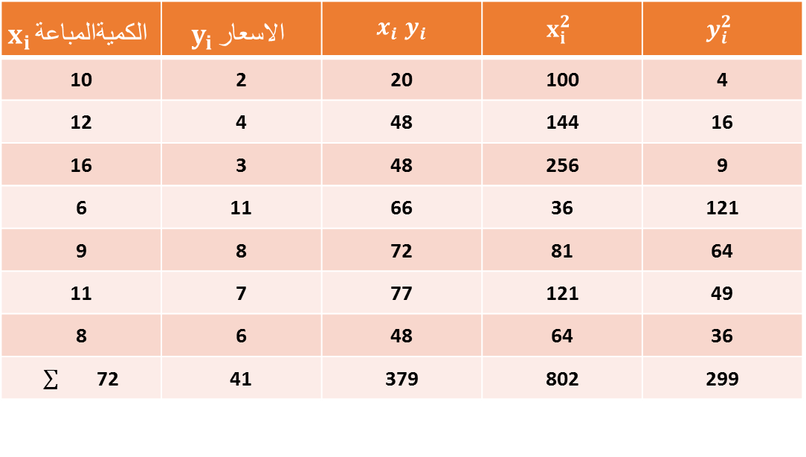
الارتباط الخطي البسيط
مثال :البيانات التالية تمثل الكمية المباعة واسعارها لاحدى السلع , اوجد معامل الارتباط الخطي البسيط بين الكميات واسعارها
الحل
$$y_{i}^{2}$$ | $$x_{i}^{2}$$ | $x_{i}$ $y_{i}$ | $$y_{i} الاسعار$$ | $$x_{i }الكميةالمباعة$$
4 | 100 | 20 | 2 | 10
16 | 144 | 48 | 4 | 12
9 | 256 | 48 | 3 | 16
121 | 36 | 66 | 11 | 6
64 | 81 | 72 | 8 | 9
49 | 121 | 77 | 7 | 11
36 | 64 | 48 | 6 | 8
299 | 802 | 379 | 41 | 72
بتطبيق الصيغة (1) يتم حساب معامل الارتباط بين المتغيرين كما يلي:
$r_{xy}$ = $\frac{379−\frac{ (72)(41) }{7}}{ \sqrt{\{802−\frac{ {\left(72\right)}^{2} }{7} }\sqrt{\{299−\frac{ {\left(41\right)}^{2} }{7} } }$= $\frac{−42.71 }{60.12}$ = –0.71
وهذا يعني الارتباط قوي بين المتغيرين وعكسي أي يمكن القول بصورة عامة كلما انخفض السعر فإن الكمية المباعة تزداد والعكس صحيح.

Slide 5
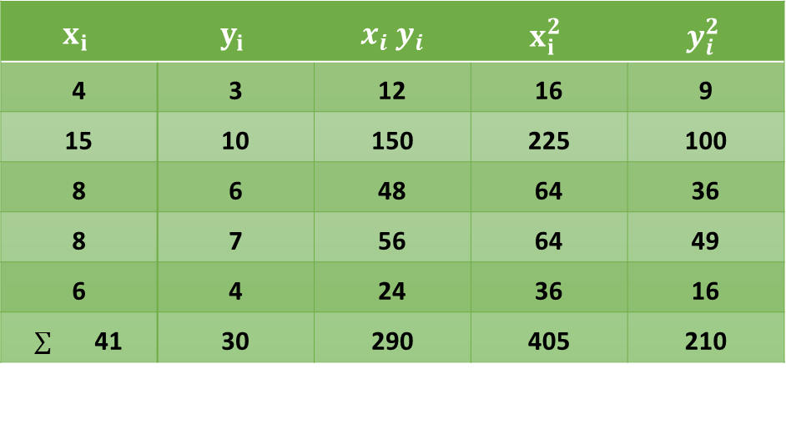
الارتباط الخطي البسيط
مثال : البيانات التالية تمثل عدد مرات شراء الزبون لمنتجات احد المراكز التجارية ( x) وتقييمه لهذه المنتجات ( . (y
اوجد معامل الارتباط الخطي البسيط لبيرسون بين عدد مرات الشراء والتقييم
الحل :
بتطبيق الصيغة (1) يتم حساب معامل الارتباط بين المتغيرين كما يلي:
$$x_{i}$$ | $$y_{i}$$ | $x_{i}$ $y_{i}$ | $$x_{i}^{2}$$ | $$y_{i}^{2}$$
4 | 3 | 12 | 16 | 9
15 | 10 | 150 | 225 | 100
8 | 6 | 48 | 64 | 36
8 | 7 | 56 | 64 | 49
6 | 4 | 24 | 36 | 16
41 | 30 | 290 | 405 | 210
$r_{xy}$ = $\frac{290 − \frac{ (41)(30) }{5}}{ \sqrt{\{405− \frac{ {\left(41\right)}^{2} }{5} }\sqrt{\{210− \frac{ {\left(30\right)}^{2} }{5} } }$
= $\frac{44}{45.426}$ = 0.968
أي ان الارتباط قوي بين المتغيرين وطردي أي يمكن القول بصورة عامة كلما ازدادت عدد مرات الشراء للمنتجات فإن التقييم يزداد والعكس صحيح.

